Slide 1
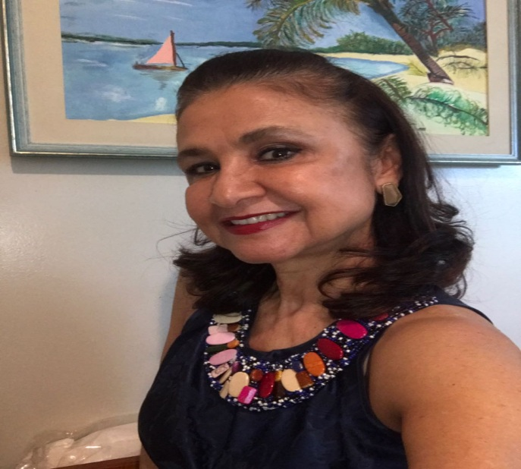
Profa.Landejaine Maccori
Mestre em Psicologia, reconhecida no DF por sua atuação como pesquisadora de aspectos da violência urbana, sendo a primeira Coordenadora de Curso Superior de Tecnologia em Gestão Condominial no Brasil. Ligada a entidades representativas de síndicos e condomínios, no Brasil e no DF.

Slide 2
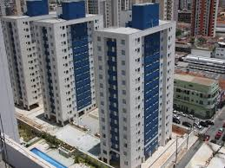
Tema de Pesquisa: Violência Urbana
Vista de acordo com o olhar de quem vive em condomínios fechados!

Slide 3
1 – NÚMERO DE CONDOMÍNIOS NO DF
APROXIMADAMENTE 17.000 (DEZESSETE MIL)
SINDICONDOMÍNIO
Levantamento das empresas do cadastro por Atividade Econômica Representadas pelo sindicato
 | ATIVIDADES ECONÔMICAS | Nº CONDOMÍNIOS/17.000
 | Condomínios de prédios comerciais | 1.433
 | Condomínios Ed de consultórios e clínicas | 83
 | Condominios residenciais de apartamentos | 11.679
 | Condomínios de shopping centers | 34
 | Condomínios residenciais de casas | 3.771
 | TOTAL | 17.000

Slide 4
Com a crescente urbanização do Brasil, viver em condomínio horizontais e verticais passou a ser uma tendência natural para otimizar os espaços da malha urbana.

Slide 5

Tornou-se complexo administrar esses condomínios e a amplitude de problemas que fazem parte da sua rotina diária.

Slide 6

Daí a necessidade de se dar importância para a qualificação da gestão desses espaços coletivos, sob a ótica do conforto, da eficiência, da saúde, da funcionalidade, da perspectiva econômica.

Slide 7

A terceirização desses serviços, bem como a qualificação do gestor
( Síndico) passou a ser uma realidade para minimizar a quantidade de problemas.

Slide 8

As tarefas são bastante diversificadas e exigem competências de gestão em várias áreas do conhecimento, tais como: Direito; Engenharia; Psicologia; Administração; Contabilidade e Gestão Ambiental.

Slide 9
Por que Síndico Qualificado?
A decisão aprovada por um condomínio de terceirizar parte de suas atividades a terceiros, como limpeza, portaria e segurança, com os quais se estabelece uma relação de parceria, não exime o síndico ou a síndica da responsabilidade de conferir os documentos e acompanhar a Gestão do Condomínio.

Slide 10
Por que Síndico Qualificado?
O Síndico é o protagonista, papel que já lhe é garantido em sua valorosa “LEGITIMIDADE”.
Obtida por força de Lei - Lei 4.591/64 –artigo22 - a qual determina que em TODO CONDOMÍNIO deva existir a figura de um (a) síndico (a) que o administre.

Slide 11
Por que Síndico Qualificado?
O Síndico deve optar por trabalhar representando a si próprio, ou seja, atuando na qualidade de legitimo representante do condomínio.
O Síndico deve buscar adquirir conhecimentos científicos nas diversas áreas que compõem a gestão condominial.

Slide 12
Por que Síndico Qualificado?
A LEGITIMIDADE E VALORIZAÇÃO DE QUALQUER OFICIO em nosso país, assim como em qualquer outro país, perpassa pela FORMAÇÃO reconhecida por seus órgãos competentes, e que, no caso do Brasil, esse órgão regulador é o MEC - Ministério da Educação.
Ainda necessita perpassar pelo registro em Conselhos de Orientação e Fiscalização da Profissão.

Slide 13

O Sindicondomínio, em parceria com o Centro Universitário do DF ( UDF) - já formou 03 turmas em Curso Superior de Gestão de Condomínios, e vem negociando, juntamente com os parceiros, convênios com a Faculdade SENAC/DF e IFB- Instituto Federal de Brasília para continuar a oferta em nível de graduação e pós-graduação.

Slide 14
Por que Síndico Qualificado?
Obtivemos através do MEC- Ministério da Educação, conforme RELATÓRIO DE AVALIAÇÃO Nº 201112996, CÓDIGO MEC Nº 643476, o Reconhecimento desse Curso, com a NOTA Nº 04 (Entre 01 a 05).
Bem como obtivemos o logro de Reconhecimento do Registro Profissional do TECNÓLOGO EM GESTÃO CONDOMINIAL, que hoje, por direito, obtém também seu registro profissional no CRA (Conselho Regional de Administração) .
Resolução Normativa CFA -Nº374/2009

Slide 15
O Que NÃO Queremos!
EMPRESAS GESTORAS
Terceirizando SINDICOS
Para representá-las no desenvolvimento de suas Atividades de Gestão.

Slide 16
O Que Realmente Queremos!
SÍNDICOS GESTORES
Terceirizando EMPRESAS
Para representá-los no desenvolvimento de suas Atividades de Gestão.

Slide 17
O Que Realmente Queremos!
Fortalecimento da PROFISSÃO de TECNÓLOGO EM GESTÃO CONDOMINIAL.
Porém sem reserva de Mercado para o exercício da função de Síndico.
( pelo menos nos próximos 15 anos, devido a amplitude do Mercado)

Slide 18
OBRIGADA!
Professora-
Landejaine Rodrigues da Silva Maccori
E-MAIL: landrsm@hotmail.com
Fone: (61) 9 9966-0223
http://lattes.cnpq.br/8775811491722523
1ª Coordenadora de Curso Superior de Gestão Condominial no Brasil.
Diretora de Educação das Instituições: ABRASPP/ ASSOSINDICOS-DF/ SINDICONDOMÍNIO-DF.

